Slide 1
CHAPITRE II : LES APPAREILS REPRODUCTEURS
Le système reproducteur d’un organisme, appelé aussi appareil génital ou reproducteur, est le système biologique constitué de l'ensemble des organes anatomiques qui participent à la reproduction.
Les organes du système reproducteur remplissent au minimum les fonctions de production des cellules sexuelles nommées gamètes et de fécondation ; chez les hauts vertébrés, on y ajoute la gestation et la parturition (naissance, mise bas ou ponte).
Chez les animaux, le système reproducteur est fondé sur les gonades, les glandes qui produisent les gamètes : ovaire pour la gonade femelle et testicule pour la gonade mâle.

Slide 2
I. L’APPAREIL GENITAL MASCULIN :
L'appareil génital masculin est l'organe de la reproduction : il assure la production des gamètes mâles ou spermatozoïdes, leur transport, leur nutrition, leur stockage dans les voies génitales masculines ainsi que leur expulsion dans les voies génitales féminines lors de la copulation.
L'appareil génital masculin comprend :

Slide 3
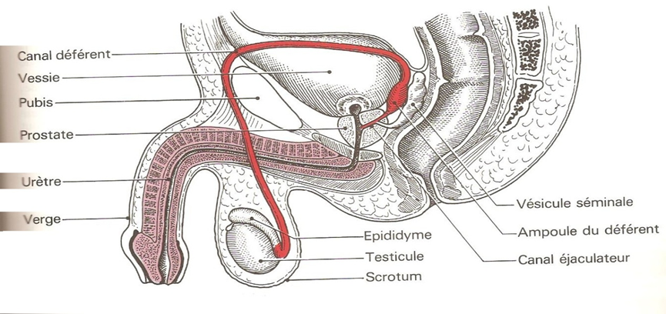

Slide 4
I. Les testicules :
Ce sont 2 glandes génitales principales et mixtes (endocrine et exocrine) qui assurent la production des spermatozoïdes, la sécrétion hormonale : la testostérone, responsable des caractères sexuels secondaires masculins.
I.1 : Anatomie microscopique :
-Forme ovoïde
Il existe 250 à 300 lobules testiculaires, communicants et contenant plusieurs tubes séminifères.
Entre les tubes séminifères, un tissu conjonctif lâche (interstitium) très vascularisé au sein duquel se trouvent des ilots de cellules endocrines : les cellules de Leydig (glande interstitielle du testicule).
cellules de Leydig sécrètent essentiellement de la testostérone .
la cellule de Sertoli qui est une cellule essentielle à la formation et au bon fonctionnement du testicule. Qui assure le Support, protection et nutrition des cellules germinales.

Slide 5
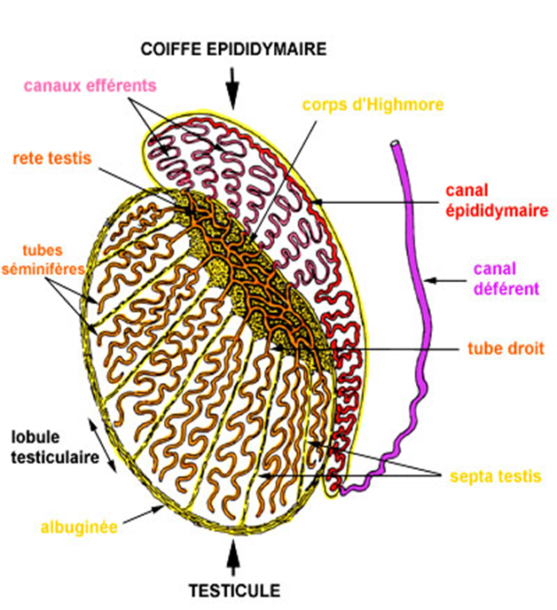
Schéma testicule et épididyme

Slide 6
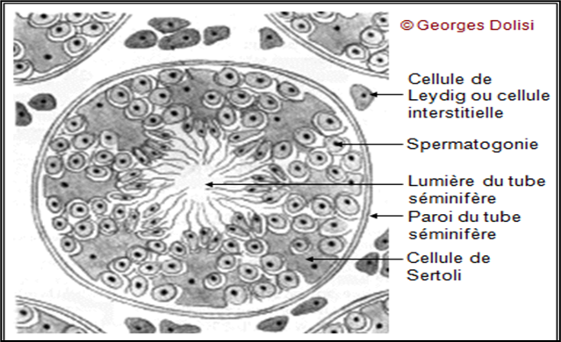
Une coupe transversale d’un tube séminifère

Slide 7
II : Les voies spermatiques ou les voies génitales :
Les voies spermatiques ou voies génitales masculines comprennent les voies spermatiques intra testiculaires et les voies spermatiques extra testiculaires.
II.1 : Les voies spermatiques intra testiculaires : les tubes droits ; le rete testis.

Slide 8
II.2 : Les voies spermatiques extra testiculaires :
Elles débutent par les cônes efférents, se poursuivent par le canal épididymaire, le canal déférent et s'achèvent par le canal éjaculateur.

Slide 9
III : Les glandes annexes :
III.1. La Prostate : Glande exocrine .
Sa Fonction :
Elle élabore le liquide prostatique (acide) qui entre dans la composition du plasma séminal
Présence de spermine qui est responsable de l’odeur caractéristique du sperme.
III.2 : Les Vésicules séminales :
Elles élaborent le plasma séminal (alcalin) qui est un liquide clair et visqueux. Le plasma séminal est riche en fructose et en protéines et en prostaglandines et en vésiculine (qui provoque la coagulation du sperme dans les voies génitales femelles).
III.3 : Les Glandes de cowper :
Ce sont deux petites masses dont les sécrétions ressemblent au liquide prostatique.

Slide 10
IV - L'urètre ou canal urogénital :
L'urètre prend naissance à la partie inférieure de la vessie et s'ouvre à l'extrémité du pénis ; il mesure entre 20 et 25 cm. L’urètre assure l'évacuation de l'urine et véhicule le sperme lors de l'éjaculation.
IV.1 : Le pénis :
Le pénis appartient aux systèmes reproducteurs et urinaire masculins.
C’est un organe externe, composé du gland, à l'extrémité, et de la verge.
Il a deux fonctions majeures :
Permettre l'évacuation de l'urine provenant de la vessie ;
Expulser les spermatozoïdes dans le vagin lors de l'éjaculation au cours de l'acte sexuel.

Slide 11
II. L’APPAREIL GENITAL FEMININ
L’appareil génital féminin comprend des organes génitaux internes (deux ovaires, deux trompes de Fallope, l’utérus et le vagin) et externes (la vulve = les grandes lèvres, les petites lèvres et le clitoris).

Slide 12
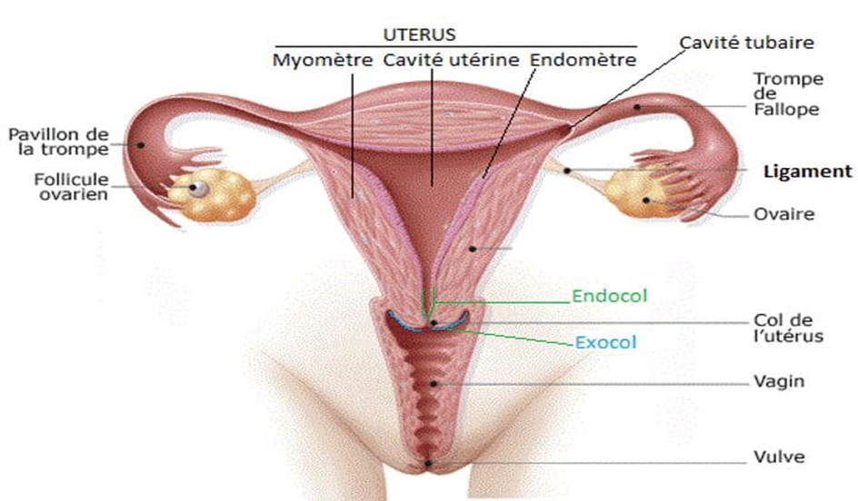
Coupe frontale de l’appareil génital féminin

Slide 13
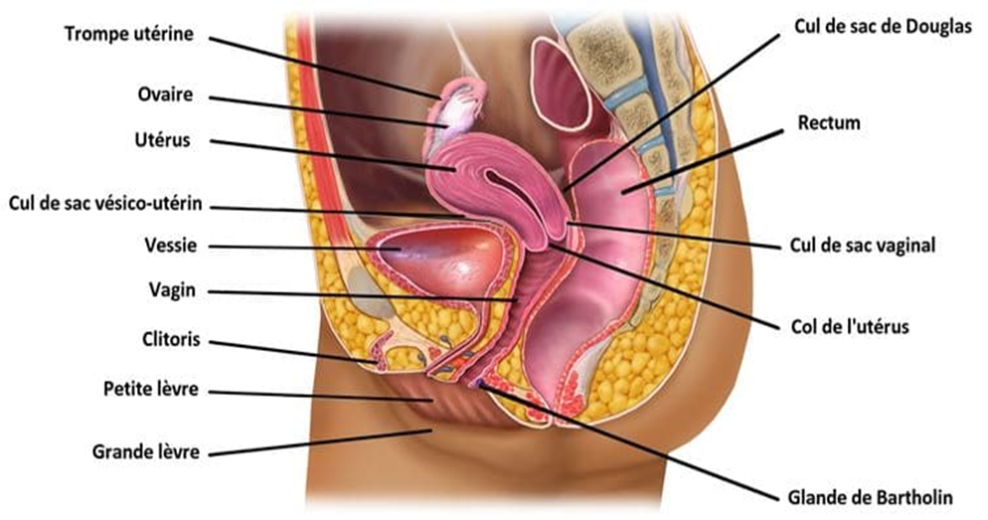
Coupe sagittale de l’appareil génital féminin

Slide 14
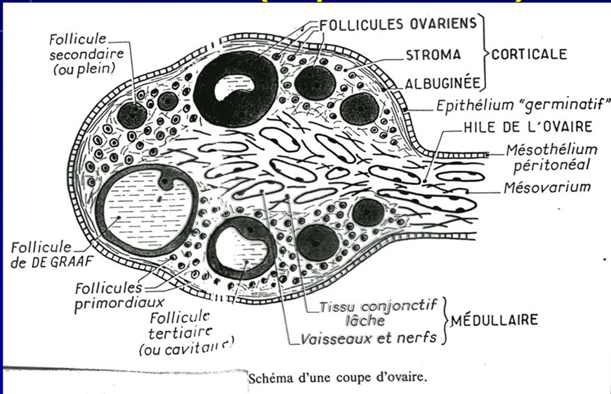
Structure histologique de l’ovaire (coupe transversale)

Slide 15
Les organes génitaux internes :
I.1. Le vagin :
Est un organe en forme de tube, de 10 à 15 cm de long, très extensible, dans lequel sont déposés les spermatozoïdes au cours du rapport sexuel. Il est également la voie naturelle de passage du fœtus lors de l’accouchement.
I.2. L’utérus :
Est un organe musculaire lisse d’environ 7 cm, de forme triangulaire, dans lequel se développe l’embryon puis le fœtus. Il est creusé d’une mince cavité : la cavité utérine.
I.3. Le col utérin :
Assure la communication entre la cavité utérine et le vagin, il comprend deux parties:
L’exocol : partie inférieure du col au contact du vagin.
L’endocol : partie supérieure du col au contact de l’utérus.
La glaire cervicale :
Humidifie la muqueuse vaginale. Elle est légèrement alcaline (contrairement au milieu vaginal qui est acide) et forme un bouchon visqueux obturant le col utérin (sauf au moment de l’ovulation où elle devient liquide, « filante », et perd sa fonction d’obturation afin de laisser passer les spermatozoïdes).

Slide 16
I.4 : Les ovaires :
Les ovaires ou gonades féminines sont 2 glandes paires, et symétriques attachés à l’utérus par un ligament. comprend deux zones : la corticale et la médullaire.
Fonction :
Ils assurent une double fonction :
Endocrine : production d’hormones sexuelles
Exocrine : production des ovules.

Slide 17
I.5 : Les trompes utérines : (ou trompes de Fallope) :
Se situent de chaque côté de l'utérus. Elles ressemblent à deux cornes de bélier terminées par un pavillon.
À l'extérieur se trouvent des muscles qui permettent de diriger les pavillons vers l'ovaire lors de la fécondation (pour récupérer l'ovule).
Situées entre les ovaires et l'utérus, le rôle des trompes de Fallope est de porter jusqu'à l'utérus les ovules fabriqués chaque mois par les ovaires.

Slide 18
II. Les organes génitaux externes :
La vulve :
C'est l'ensemble des organes externes. On distingue :
II.1 : Le clitoris :
Le Clitoris fait partie des organes sexuels féminins situé en haut des petites lèvres.
II.2 : Les grandes lèvres :
Sont des replis de tissus relativement grands, qui enferment et protègent les autres organes génitaux externes.
II.3 : Les petites lèvres :
Sont de taille très variable, de très petites jusqu’à une largeur maximale de 5 centimètres. Elles se trouvent à l’intérieur des grandes lèvres et entourent l’ouverture du vagin.

